Slide 1
NHIỆT LIỆT CHÀO MỪNG CÁC THẦY CÔ VỀ DỰ TIẾT CHUYÊN ĐỀ MÔN TIN HỌC LỚP 4

Slide 2
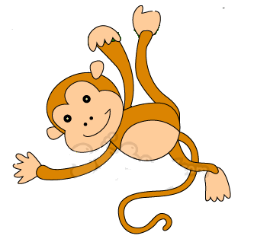
MỞ ĐẦU
Chinh
Phục
Rừng
Xanh

Slide 3
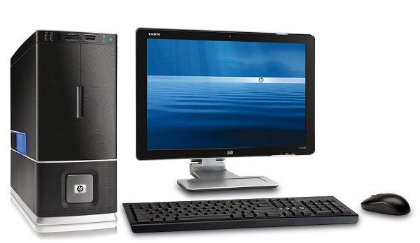
3
Em hãy kể tên các thành phần cơ
bản của máy tính?
2
1
Các thành phần cơ bản của máy tính là:
Màn hình
Thân máy
Chuột
Bàn phím

Slide 4
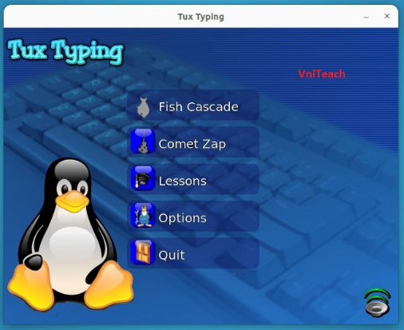
3
2
1
Đâu là biểu tượng phần mềm em đã được học ở lớp 3?
A.
C.
B.

Slide 5
VÈ MÁY TÍNH
Ve vẻ vè ve
Nghe vè máy tính
Hiển thị kết quả
Là chị màn hình.
Cái não thông minh
Là anh thân máy.
Giơ tay điều khiển
Là em chuột xinh.
Phát ra âm thanh
Là anh loa đó.
Soạn thảo được chữ
Là bàn phím tôi.
Gia đình chúng tớ
Kết nối thông minh.
Cùng bạn học bài
Tương lai tươi sáng.
Notes:
Có thể cho HS nghe bài vè hoặc trò chơi. Qua bài vè bạn nào cho cô biết Máy tính có những thành phần cơ bản nào?
- Bàn phím, thân máy, chuột, màn hình.

Slide 6
CHƯƠNG
1
MÁY TÍNH VÀ EM
BÀI 1: PHẦN CỨNG VÀ PHẦN MỀM MÁY TÍNH

Slide 7
KHÁM PHÁ
1
Phần mềm máy tính
THẢO LUẬN NHÓM MÁY
Ở lớp 3 em đã được sử dụng những phần mềm nào?
Chức năng của chúng là gì?

Slide 8
- Phần mềm luyện tập gõ bàn phím Tux Typing
MỞ ĐẦU
- Phần mềm soạn bài trình chiếu PowerPoint
Ngoài ra, còn có phần mềm soạn thảo văn bản Notepad, phần mềm quản lý tệp File Explorer và nhiều phần mềm khác.
Các phần mềm này em có nhìn thấy hình dạng hay chạm tay vào phần mềm không?

Slide 9
KHÁM PHÁ
1
Phần mềm máy tính
Em không thể nhìn thấy hình dạng hay chạm tay vào phần mềm, nhưng có thể thấy được kết quả hoạt động của nó thông qua phần cứng máy tính.

Slide 10
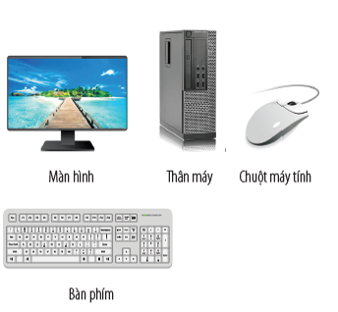
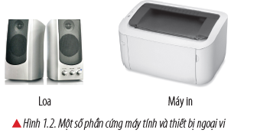
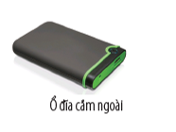
KHÁM PHÁ
2
Phần cứng máy tính
Quan sát Hình 1.2 và kể tên những điều em quan sát được.

Slide 11
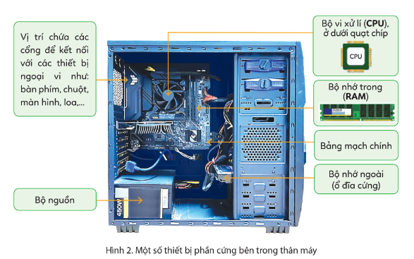
Quan sát bên trong thân máy tính?

Slide 12
+ Bộ vi xử lí (CPU) thực hiện các tính toán, xử lý thông tin.
+ Bộ nhớ ngoài (RAM) lưu trữ thông tin.
+ Bộ nhớ trong chứa thông tin lấy từ bộ nhớ ngoài để tính toán xử lý.
+ Bảng mạch chính kết nối các thiết bị với nhau.
+ Bộ nguồn cung cấp điện cho máy tính hoạt động.

Slide 13
Các thiết bị bên trong thân máy tính có được gọi là phần cứng của máy tính không?

Slide 14
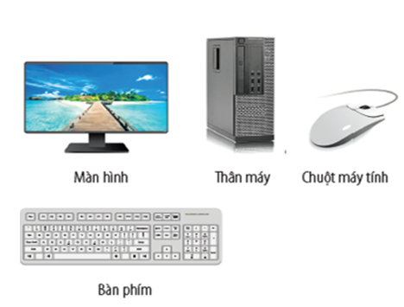
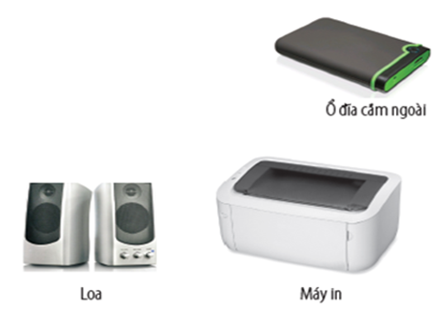
Phần cứng máy tính
Thiết bị ngoại vi

Slide 15
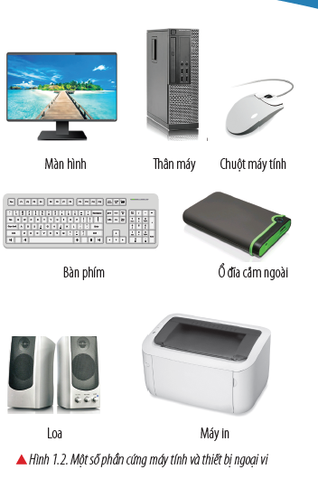
KHÁM PHÁ
2
Phần cứng máy tính
Em có thể nhìn được hình dạng hay có thể chạm tay vào phần cứng máy tính không?

Slide 16
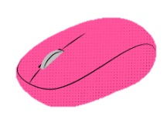
KHÁM PHÁ
2
Phần cứng máy tính
Các thành phần cơ bản của máy tính như: thân máy, màn hình, bàn phím, chuột,…là phần cứng máy tính; Em có thể nhìn thấy hình dạng hay chạm được vào phần cứng.

Slide 17
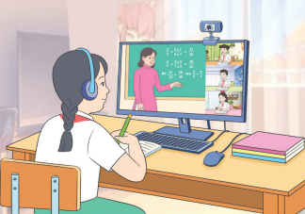
KHÁM PHÁ
3
Vai trò của phần cứng, phần mềm máy tính
Quan sát Hình 1.3
Hình 1.3. Học trực tuyến

Slide 18
KHÁM PHÁ
3
Vai trò của phần cứng, phần mềm máy tính
Khi học trực tuyến tại sao thầy cô đều nhìn thấy các em và các em cũng nhìn thấy thầy cô trên màn hình máy tính?
Phần cứng và phần mềm có vai trò gì?
Khi máy tính thiếu đi phần cứng hoặc phần mềm thì có hoạt động được không?
Hình 1.3. Học trực tuyến

Slide 19
KHÁM PHÁ
3
Vai trò của phần cứng, phần mềm máy tính
Phần mềm được lưu trữ trong phần cứng và điều khiển phần cứng hoạt động. Do đó nếu chỉ có phần cứng mà không có phần mềm máy tính, máy tính không thể hoạt động được. Ngược lại, không có phần cứng thì không có môi trường cho phần mềm hoạt động.

Slide 20
LUYỆN TẬP
Phát biểu nào dưới đây là đúng?
A
Máy tính nào cũng soạn thảo được tệp trình chiếu.
B
Phần cứng máy tính quan trọng hơn phần mềm.
C
Máy tính chỉ hoạt động, làm việc được khi có đủ phần cứng và phần mềm cần thiết

Slide 21
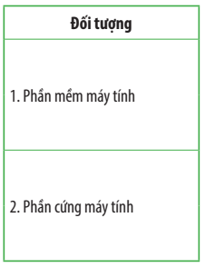
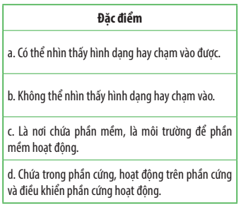
LUYỆN TẬP
Em cùng bạn thảo luận và thực hiện:
Ghép Đặc điểm với Đối tượng cho phù hợp.

Slide 22
VẬN DỤNG

Slide 23
TRÒ CHƠI
TIẾP SỨC ĐỒNG ĐỘI

Slide 24
Cách chơi: 2 đội THỎ TRẮNG, THỎ HỒNG xếp thành 2 hàng dọc trước bảng. Khi trò chơi bắt đầu, các bạn học sinh của 2 đội LẦN LƯỢT từng người viết tên phần cứng và phần mềm, mỗi bạn học sinh chỉ được viết 1 tên, sau khi viết xong quay trở về cuối hàng. Sau 2 phút, đội nào viết được nhiều tên nhất sẽ là đội chiến thắng.

Slide 25
BẮT ĐẦU TÍNH GIỜ
HẾT GIỜ RỒI
Thời gian: 2 phút

Slide 26
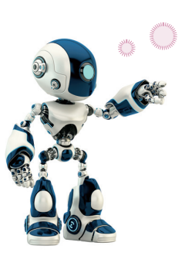
GHI NHỚ
Máy tính bao gồm phần cứng và phần mềm. Phần mềm được lưu trữ trong phần cứng và điều khiển phần cứng hoạt động.

Slide 27
XIN CÁM ƠN CÁC THẦY CÔ GIÁO
VÀ CÁC EM HỌC SINH

